Slide 1
Tranzyty Jowisza do Wenus Astrologiczna interpretacja pięciu głównych tranzytów Jowisza do Wenus: Koniunkcja, Opozycja, Trygon, Kwadratura, Sekstyl

Slide 2
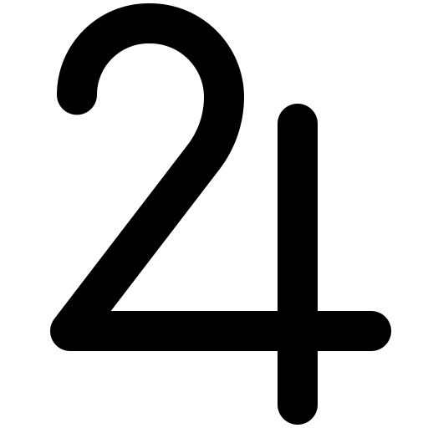
Jowisz Rozwój i ekspansja, planeta kojarzona ze szczęściem, pomyślnością, dostatkiem, ale też podróżami i duchowością oraz religią. Dążenie do jedności z wszechświatem. Odkrywanie nieznanego - w każdym sensie i obszarze życia. Nauka na wyższym poziomie. Przekraczanie limitów, optymizm, radość, wspaniałomyślność, ale też przesada, pycha. Wiara w siebie musi iść w parze z wysiłkiem i rozsądkiem.

Slide 3
Wenus Siła przyciągania, w każdym tego słowa znaczeniu, relacje międzyludzkie, w tym miłość. Dążenie do jedności z drugim człowiekiem. Kreatywność, sztuka, piękno; „małe szczęście”. To, co cenne, zarówno w sferze materialnej, jak i duchowej: wartości, nadzieje, przyjemności, ale też pieniądze. Przesadna pobłażliwość i ugodowość, akceptacja wad.

Slide 4
Koniunkcja Rozkwit miłości - w istniejącym związku, lub początek nowego - ekscytującego i trwałego. Bujne życie towarzyskie - duża popularność. Potrzeba piękna - zakupy odzieży lub dekoracji; uwaga na przesadę! Możliwe zyski finansowe, ale trzeba znowu uważać, żeby nie przesadzić z testowaniem losu!

Slide 5
Opozycja Rozkwit miłości - szczególnie dla samotnych, możliwość stworzenia bardzo ważnego związku. Potrzeba piękna - inwestycje w sztukę mogą się opłacić, ale tylko przy zachowaniu ostrożności i umiaru! Ogólne dążenie do zaspokajania wszelkich, swoich potrzeb - brak umiaru to straty finansowe, a nadmiar jedzenia - to wzrost wagi, itp.

Slide 6
Trygon Ogólnie doskonały nastrój i samopoczucie. Bujne życie towarzyskie - bezinteresowne przysługi. Potrzeba piękna - inwestycja w sztukę, ale uwaga na gust i przesadę! Możliwe zyski finansowe, ale bardziej prawdopodobne wydatki przez szeroki gest - znowu pułapką jest przesada! Czas na wakacje i ładowanie baterii.

Slide 7
Kwadratura Głęboka potrzeba dzielenia się miłością, choć czasem odczuwana pasywnie. Możliwość stworzenia bardzo ważnego związku - mądrość i dojrzałość. Uwaga na zbyt emocjonalne zachowania! Potrzeba piękna - inwestycje w sztukę mogą się opłacić, ale tylko przy zachowaniu ostrożności i umiaru!

Slide 8
Sekstyl Ogólnie doskonały nastrój i samopoczucie. Bujne życie towarzyskie - możliwy bardzo ważny związek romantyczny. Potrzeba piękna - inwestycja w sztukę, ale uwaga na gust i przesadę! Możliwe zyski finansowe, ale bardziej prawdopodobne wydatki przez szeroki gest - znowu pułapką jest przesada! Czas na wakacje i ładowanie baterii.

